Slide 1
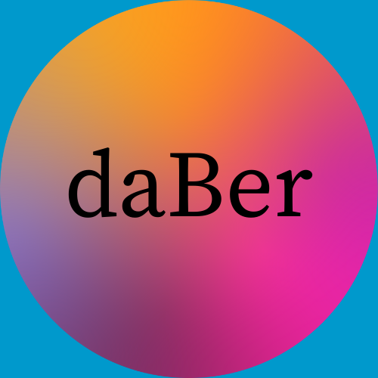
daber
Autor: David Bermejo Moreno
Tutor: Javier Ortiz Laguna
Desarrollo de Aplicaciones Multiplataforma
2021/22

Slide 2

Índice de contenidos
INTRODUCCIÓN
OBJETIVOS
DESARROLLO
RESULTADO
CONCLUSIONES

Slide 3

INTRODUCCIÓN

Slide 4
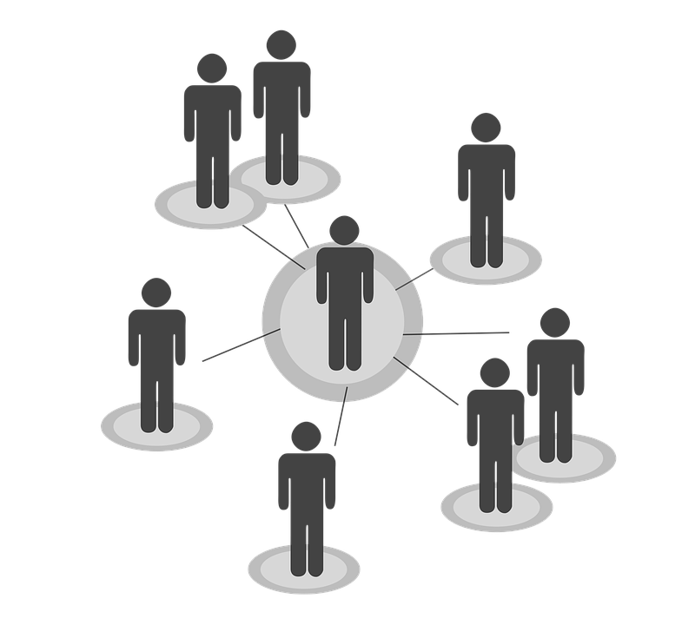

La primera Red Social

Slide 5

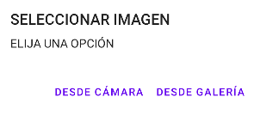
Los menores en las Redes Sociales
Opciones para seleccionar las imágenes

Slide 6
Objetivos
Objetivo general:
Diseñar una aplicación móvil que será una red social donde los usuarios deberán registrarse y podrán publicar fotos que otros usuarios podrán ver. Con esto, los usuarios podrán estar en contacto en todo momento.
Otro objetivo, es que los usuarios puedan estar informados en todo momento de las últimas noticias.
Con esta APP, podrás ir directamente a una cuenta de usuario para buscar una foto o información que desee, por lo que será más fácil buscarlas.
Objetivos específicos:
Los usuarios se deberán registrar, podrán publicar fotos, seguir a otros usuarios, dar “Me gusta” y comentar en las publicaciones, podrán poner o no su cuenta privada, para que los usuarios con los que no tengan amistad no puedan ver su perfil.
Al crear una publicación, te dará la opción de tomar la foto desde la cámara.

Slide 7


DESARROLLO

Slide 8
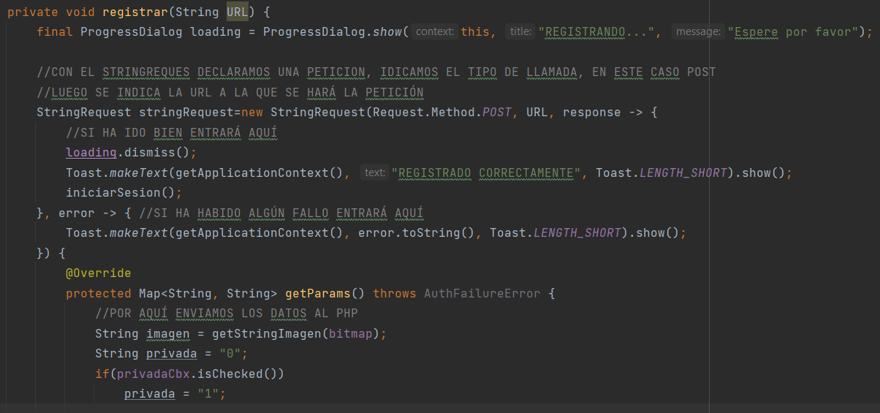
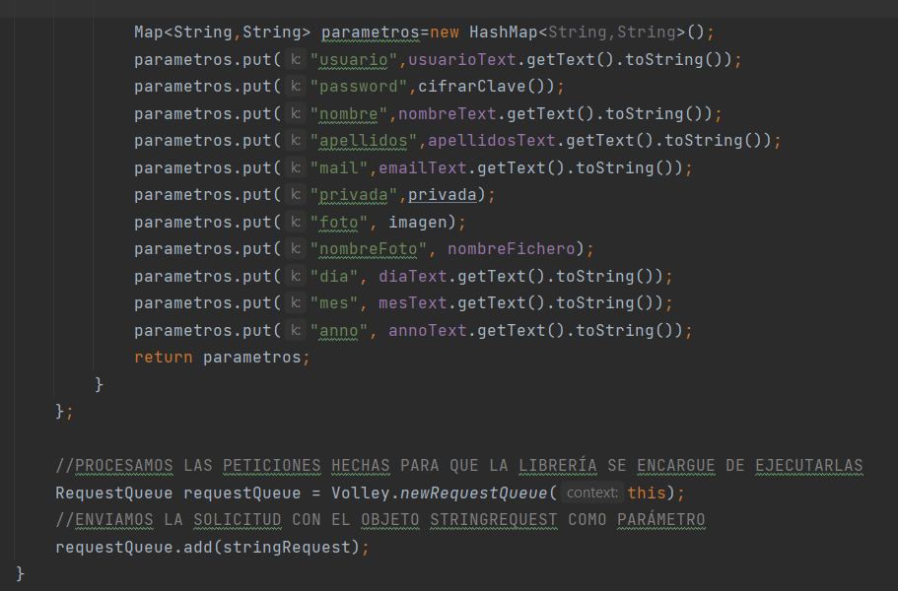
INSERT

Slide 9
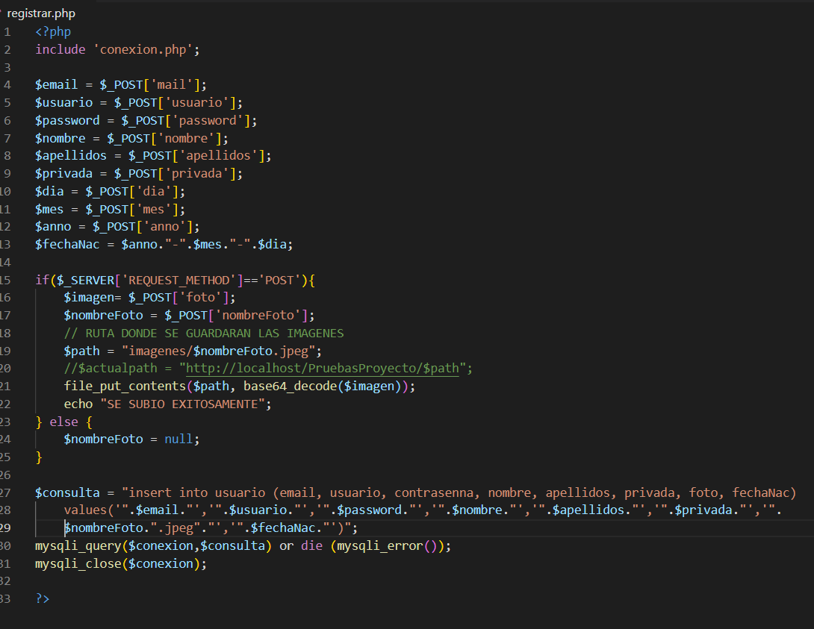

Slide 10
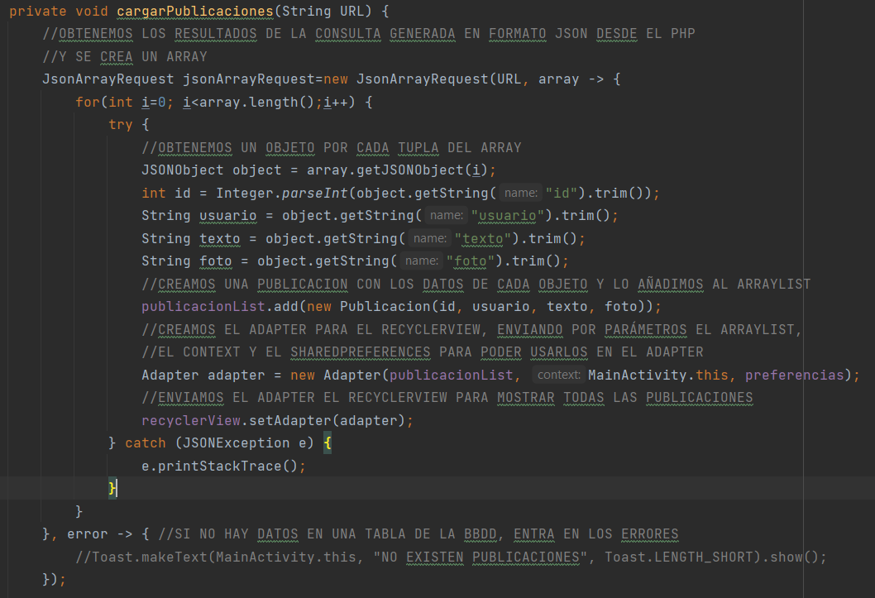
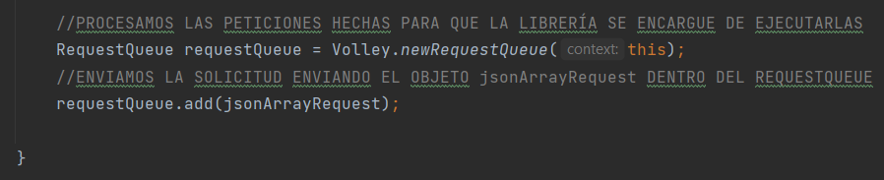
SELECT

Slide 11
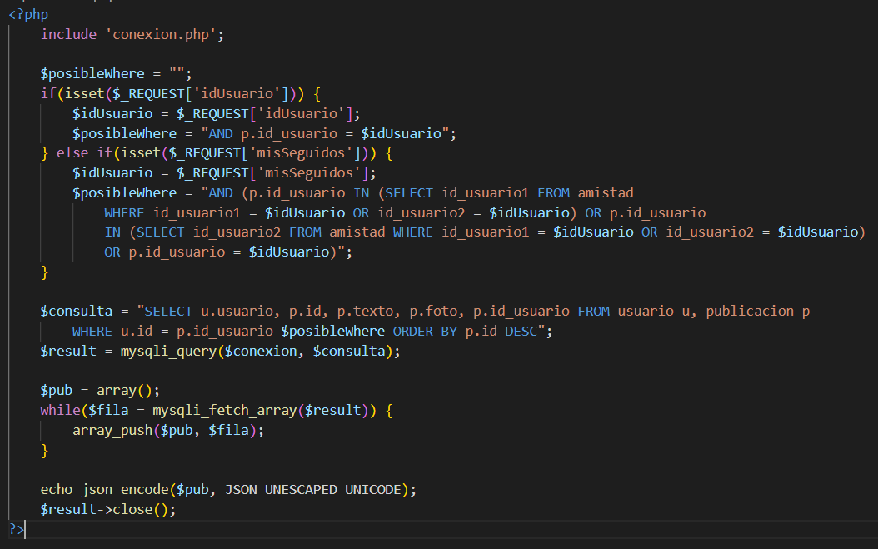

Slide 12
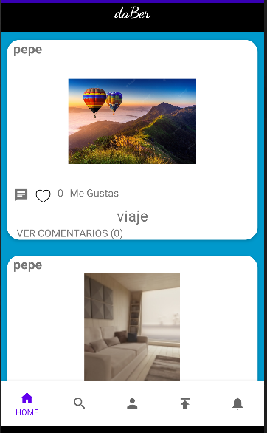
RESULTADO

Slide 13
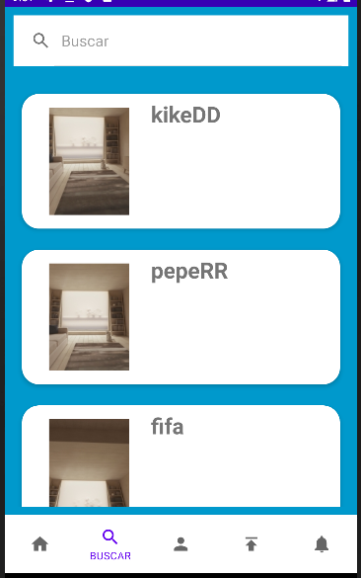
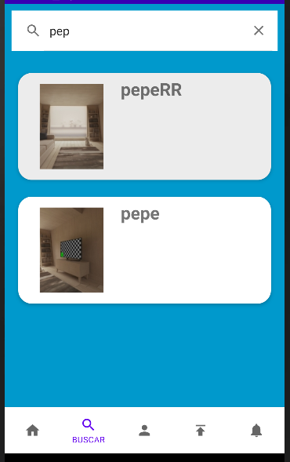

Slide 14
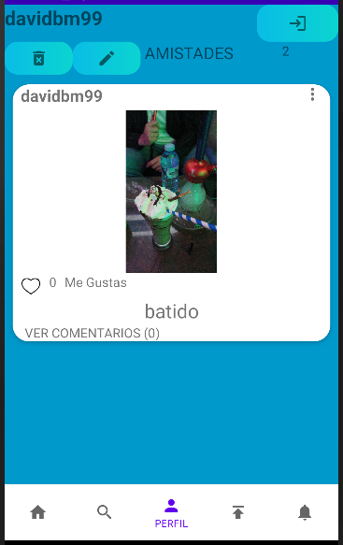
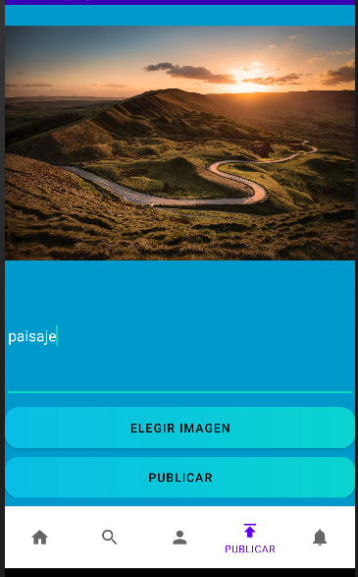

Slide 15
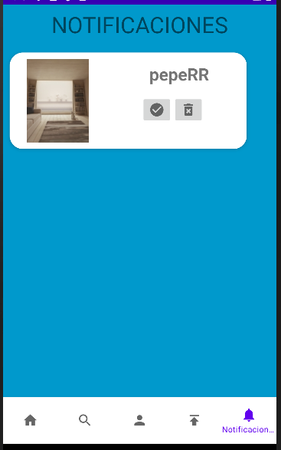

Slide 16

CONCLUSIONES
Los objetivos deseados en el proyecto están cumplidos, y considero que la calidad el proyecto es buena.
Con este proyecto he aprendido a conectar una aplicación hecha en Android Studio en Java con PHP’s alojados en un servidor, con los que se realiza la conexión a MySql.

